Slide 1

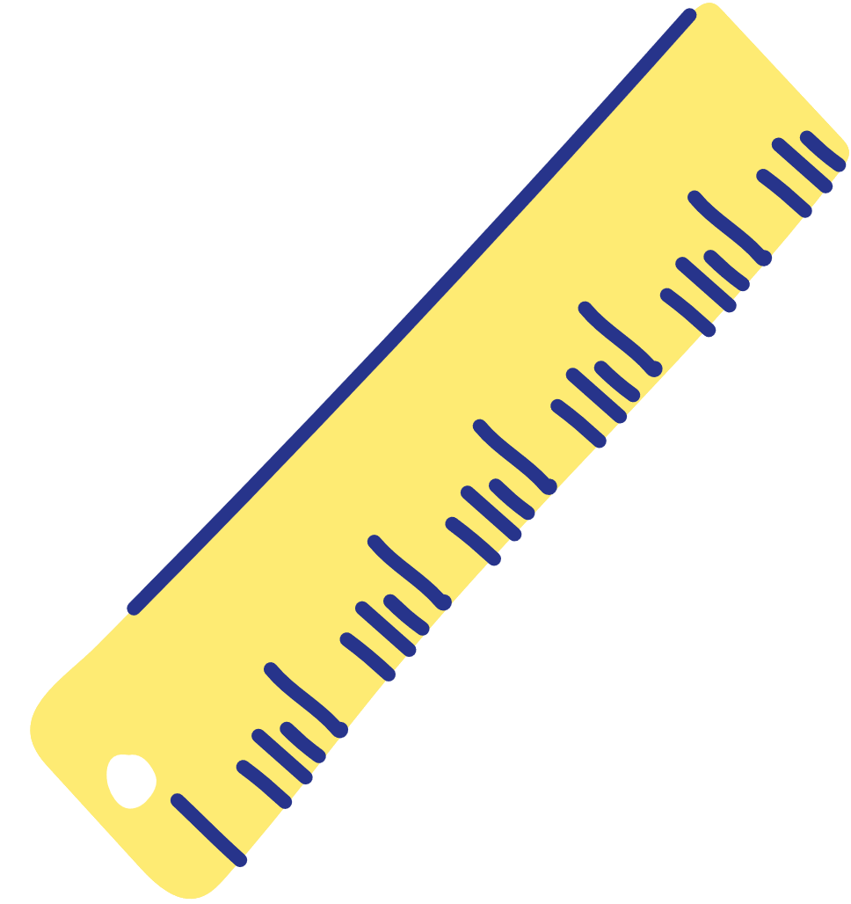

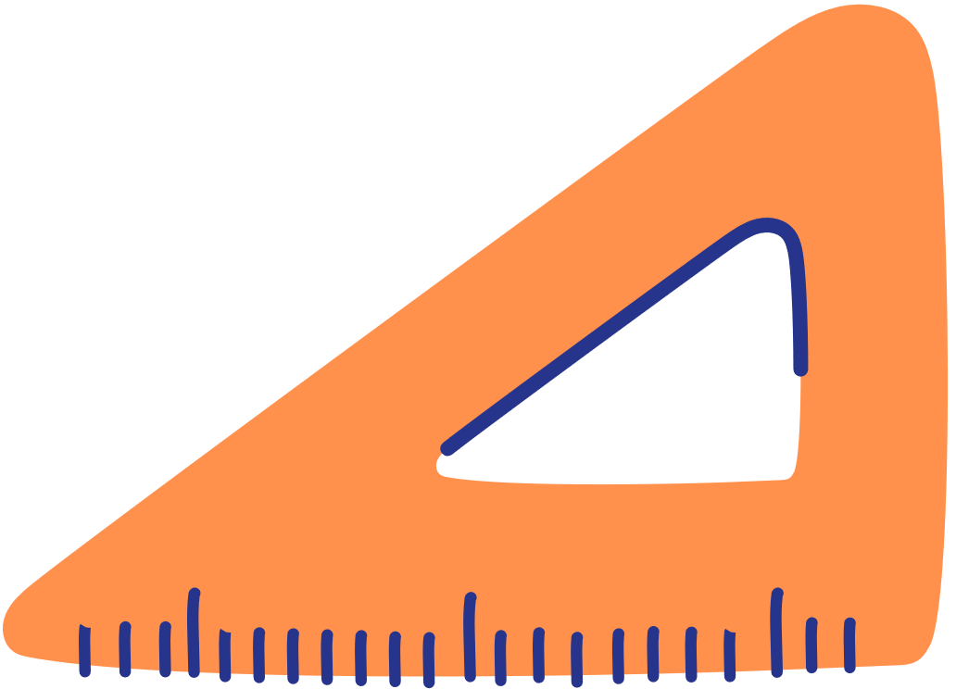


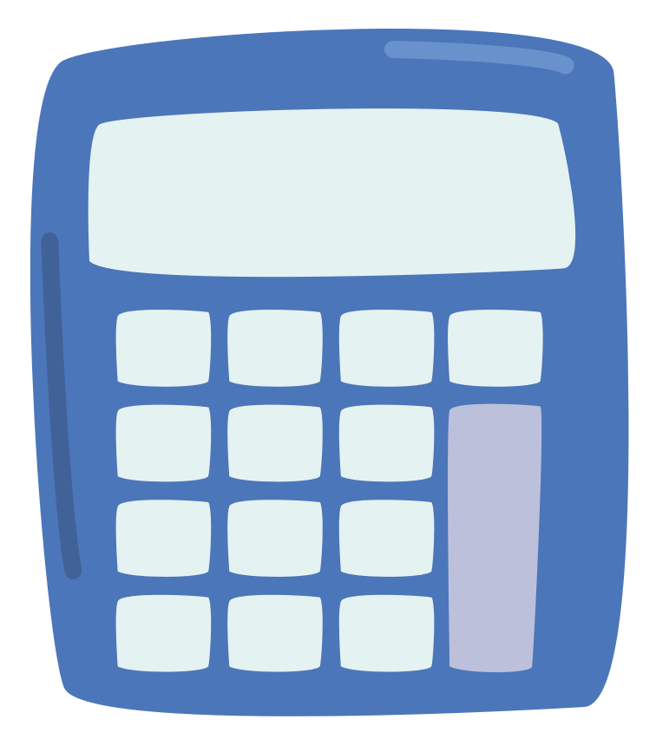
CHÀO MỪNG CÁC EM
ĐẾN TIẾT HỌC HÔM NAY!

Slide 2

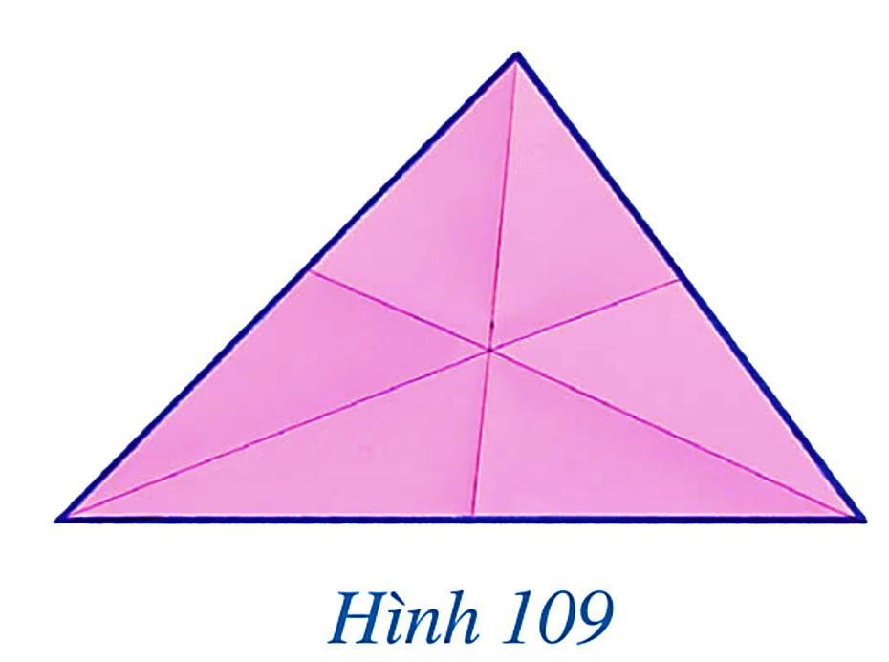

KHỞI ĐỘNG
Bạn Ngân gấp một miếng bìa hình tam giác để các nếp gấp tạo thành ba tia phân giác của các góc ở đỉnh của tam giác đó.
Topics
Requirements
Ba nếp gấp đó có đặc điểm gì?

Slide 3




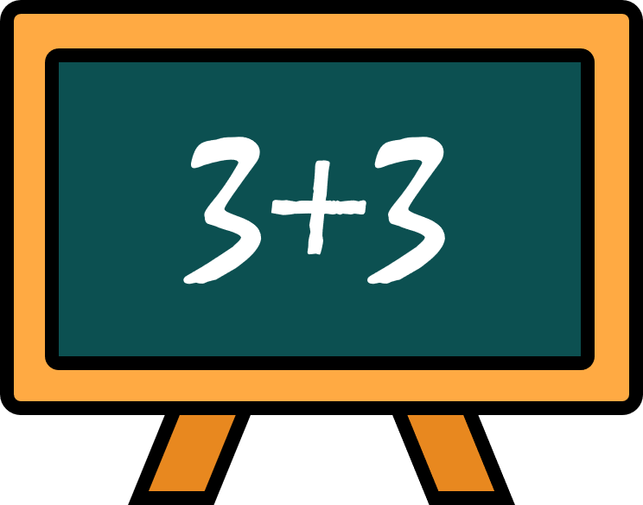
CHƯƠNG VII: TAM GIÁC
BÀI 11: TÍNH CHẤT BA ĐƯỜNG PHÂN GIÁC CỦA TAM GIÁC

Slide 4


NỘI DUNG BÀI HỌC
Đường phân giác của tam giác
01
Tính chất ba đường phân giác của tam giác
02

Slide 5
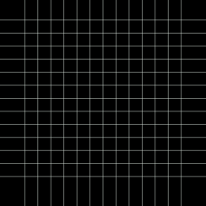


01
Đường phân giác
của tam giác

Slide 6


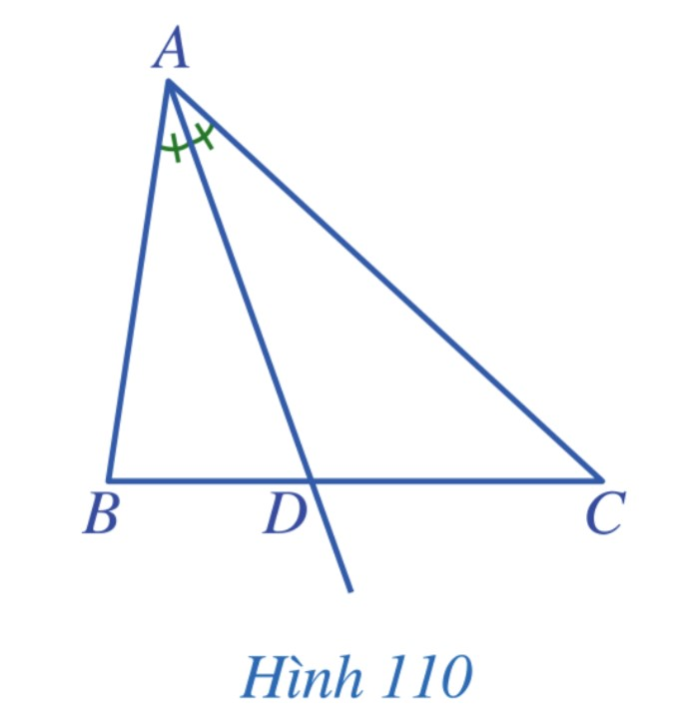


HĐ 1:
Trong tam giác $ABC$, tia phân giác của góc $A$ cắt cạnh $BC$ tại điểm $D$ (Hình 110). Các đầu mút của đoạn thẳng $AD$ có đặc điểm gì?
Giải
A là đỉnh của tam giác ABC, D là giao điểm của đường phân giác của góc $\hat{BAC}$ và cạnh BC.
THẢO LUẬN NHÓM

Slide 7



KẾT LUẬN
Trong tam giác $ABC$tia phân giác của góc $A$ cắt cạnh $BC$ tại điểm $D$. Khi đó, đoạn thẳng $AD$ được gọi là đường phân giác (xuất phát từ đỉnh $A$) của tam giác $ABC$.
* Chú ý:
Đôi khi đường thẳng AD cũng được gọi là đường phân giác của tam giác ABC.

Slide 8
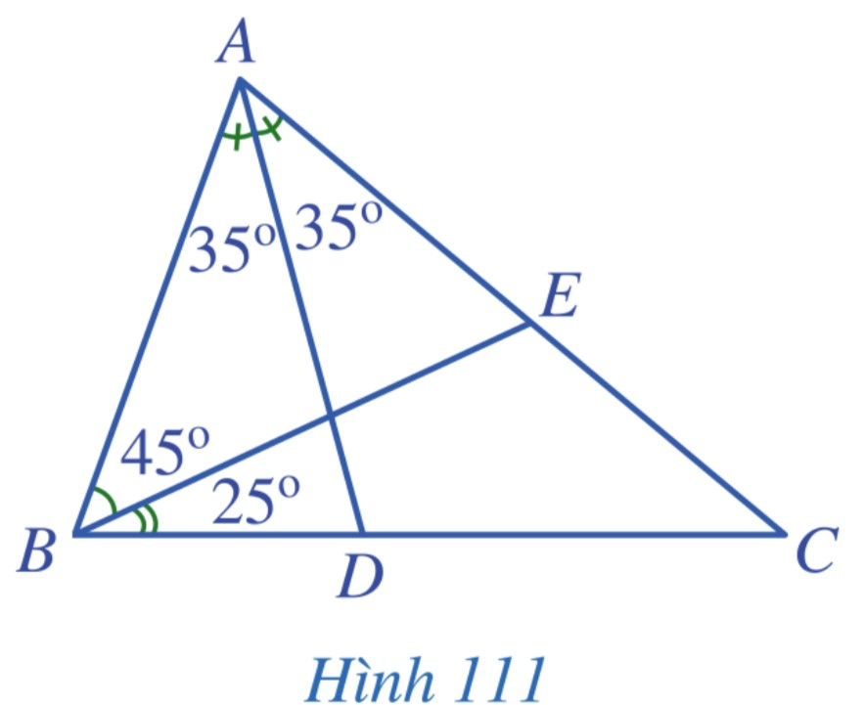
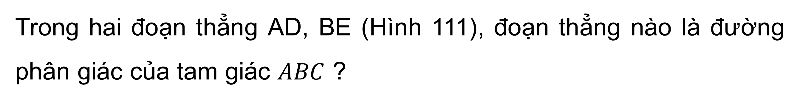

Ví dụ 1 (SGK – tr108)
Trong hai đoạn thẳng AD, BE (Hình 111), đoạn thẳng nào là đường phân giác của tam giác $ABC$ ?
Giải
Đoạn thẳng $AD$ là đường phân giác của tam giác $ABC$ vì $D$ là giao điểm của tia phân giác góc $A$ với cạnh $BC$.
Đoạn thẳng $BE$ không là đường phân giác của tam giác $ABC$ vì $BE$ không là tia phân giác góc $B$ của tam giác $ABC$.

Slide 9
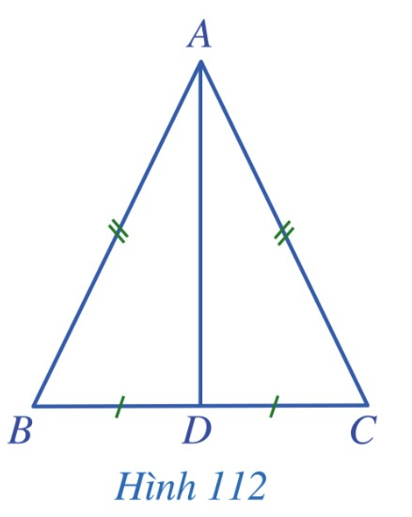
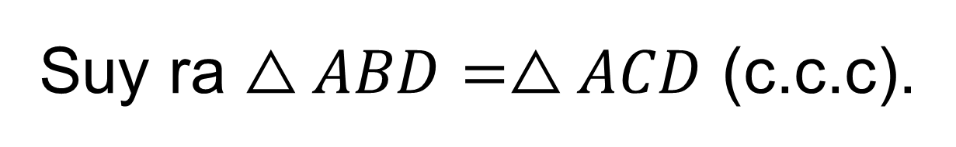

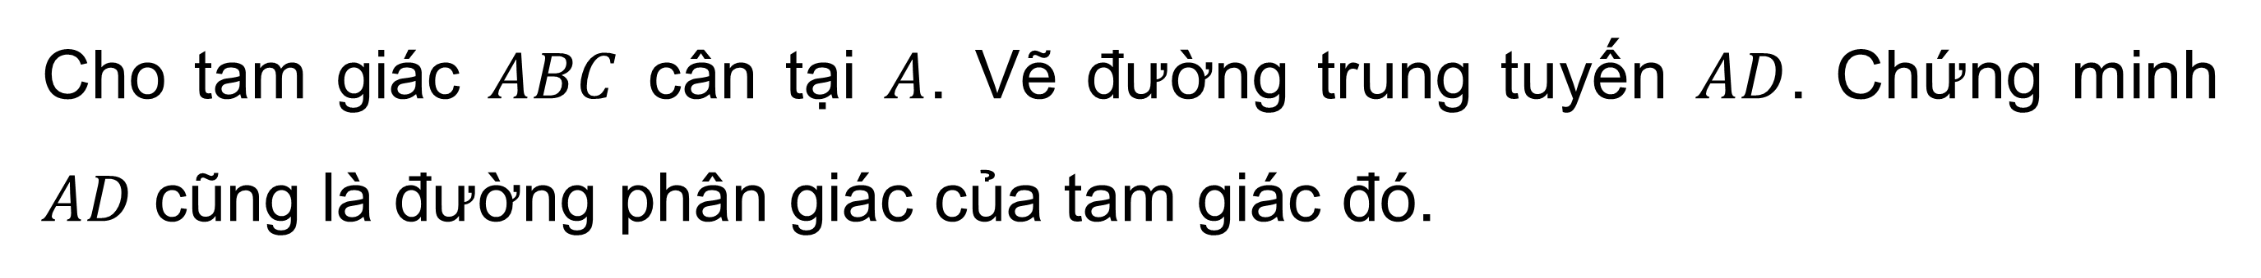
Ví dụ 2 (SGK – tr108)
Cho tam giác $ABC$ cân tại $A$. Vẽ đường trung tuyến $AD$. Chứng minh $AD$ cũng là đường phân giác của tam giác đó.
Giải
Xét hai tam giác $ABD$ và $ACD$ có:
$AD$ là cạnh chung
$DB=DC$
$AB=AC$
Do đó $\hat{BAD}=\hat{CAD}$ (hai góc tương ứng).
Vậy $AD$ là đường phân giác của tam giác $ABC$.
Suy ra $△ABD=△ACD$ (c.c.c).

Slide 10
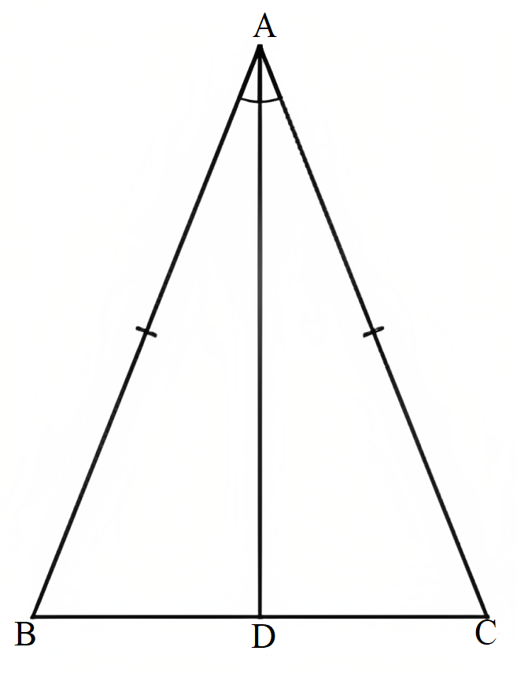
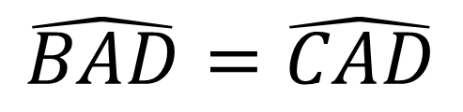
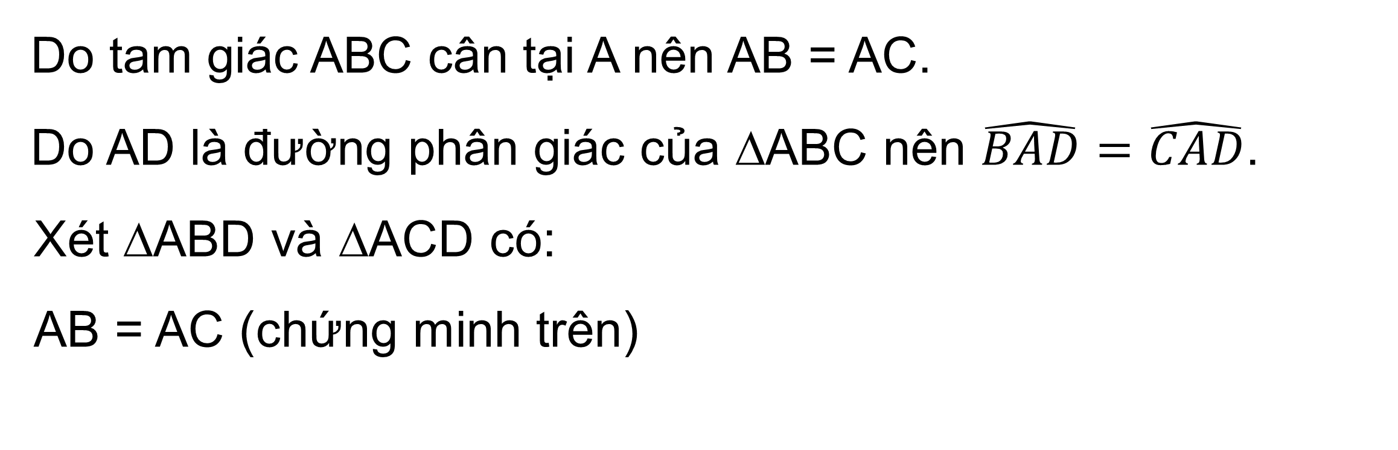
LUYỆN TẬP 1
Cho tam giác ABC cân tại A. Vẽ đường phân giác AD. Chứng minh AD cũng là đường trung tuyến của tam giác đó.
Giải
Do tam giác ABC cân tại A nên AB = AC.
Do AD là đường phân giác của ∆ABC nên $\hat{BAD}=\hat{CAD}$.
Xét ∆ABD và ∆ACD có:
AB = AC (chứng minh trên)
Suy ra ∆ABD = ∆ACD
(c - g - c)
$$\hat{BAD}=\hat{CAD}$$
AD chung.

Slide 11
LUYỆN TẬP 1
Cho tam giác ABC cân tại A. Vẽ đường phân giác AD. Chứng minh AD cũng là đường trung tuyến của tam giác đó.
Giải
Suy ra BD = CD (2 cạnh tương ứng).
Mà D nằm giữa B và C nên D là trung điểm của BC hay AD là đường trung tuyến của ∆ABC.

Slide 12
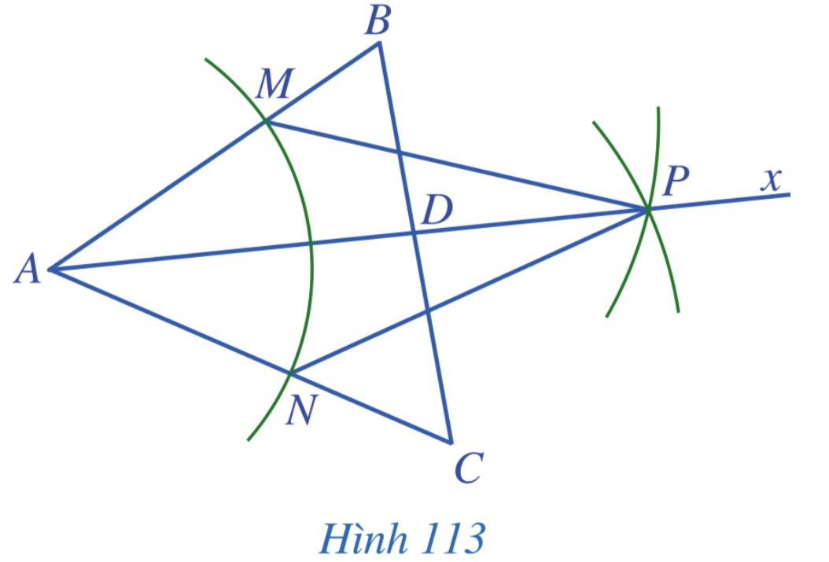


Ví dụ 3 (SGK – tr109)
Cho tam giác $ABC$. Vẽ các đường phân giác của tam giác đó.
Hướng dẫn
Ta vẽ đường phân giác $AD$ của tam giác $ABC$như sau:
Bước 1. Bằng thước thẳng và compa vē tia phân giác $Ax$ của góc $BAC$.
Bước 2. Vẽ $D$ là giao điểm của tia $Ax$ với cạnh $BC$.
Ta vẽ các đường phân giác xuất phát từ đỉnh $B$ và đỉnh $C$ của tam giác $ABC$ bằng cách tương tự.

Slide 13
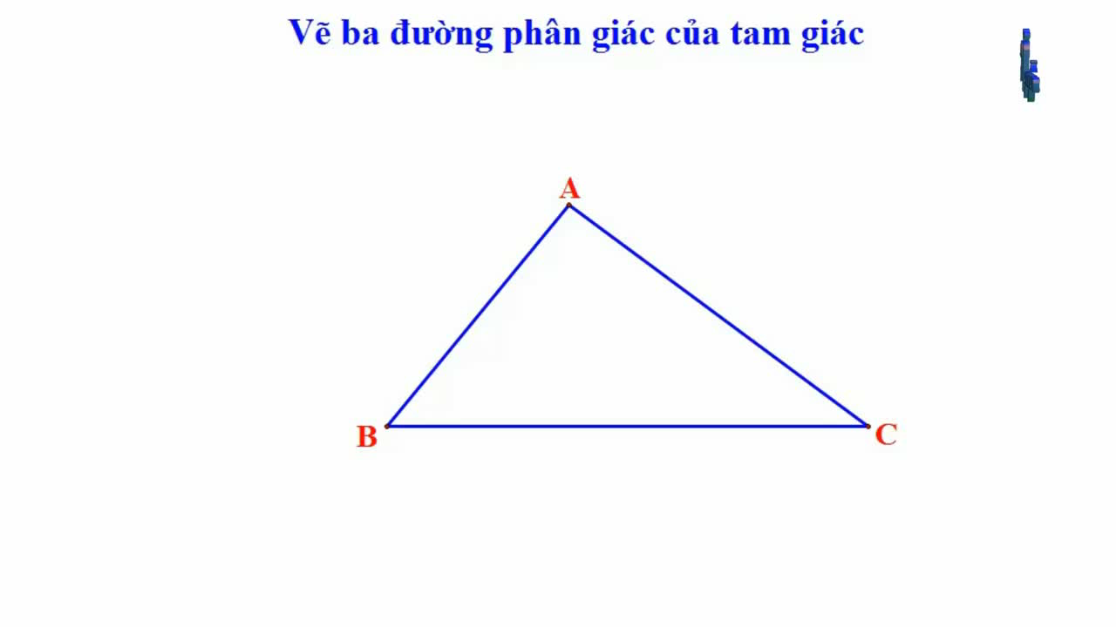
Nhận xét: Mỗi tam giác có ba đường phân giác.

Slide 14
II/
Tính chất ba đường phân giác của tam giác

Slide 15

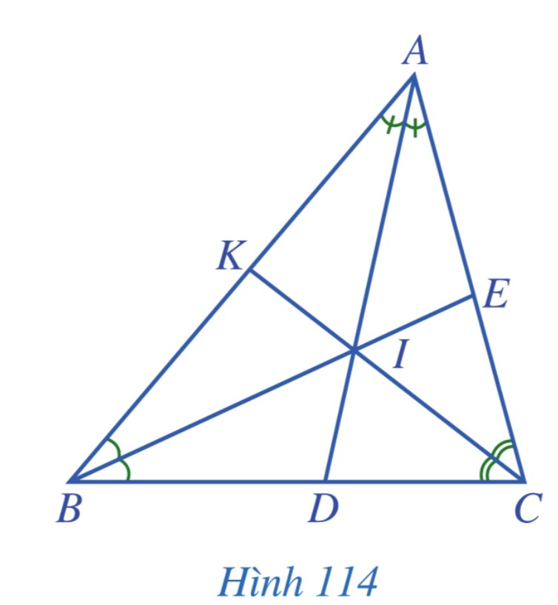


HĐ 2:
Thảo luận nhóm hoàn thành HĐ2
Quan sát các đường phân giác $AD,BE,CK$ của tam giác $ABC$ (Hình 114), cho biết ba đường phân giác đó có cùng đi qua một điểm hay không.
Giải
Ta thấy ba đường phân giác AD, BE, CK của tam giác ABC cùng đi qua điểm I.

Slide 16





KẾT LUẬN
1. Tính chất 1:
Ba đường phân giác của một tam giác cùng đi qua một điểm
Nhận xét:
Để xác định giao điểm ba đường phân giác của một tam giác, ta chỉ cần vẽ hai đường phân giác bất kì và xác định giao điểm của hai đường đó.
(Đường phân giác thứ ba chắc chắn sẽ đi qua giao điểm này)

Slide 17
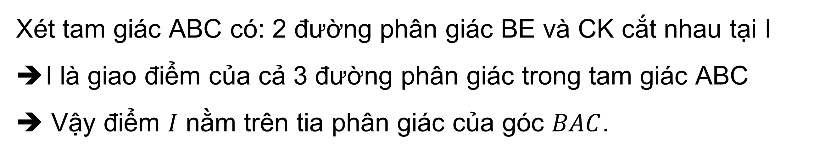
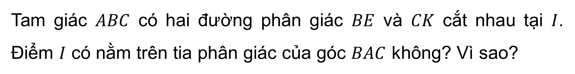
Ví dụ 4 (SGK – tr110)
Tam giác $ABC$ có hai đường phân giác $BE$ và $CK$ cắt nhau tại $I$. Điểm $I$ có nằm trên tia phân giác của góc $BAC$ không? Vì sao?
Giải
Xét tam giác ABC có: 2 đường phân giác BE và CK cắt nhau tại I
I là giao điểm của cả 3 đường phân giác trong tam giác ABC
➔ Vậy điểm $I$ nằm trên tia phân giác của góc $BAC$.

Slide 18

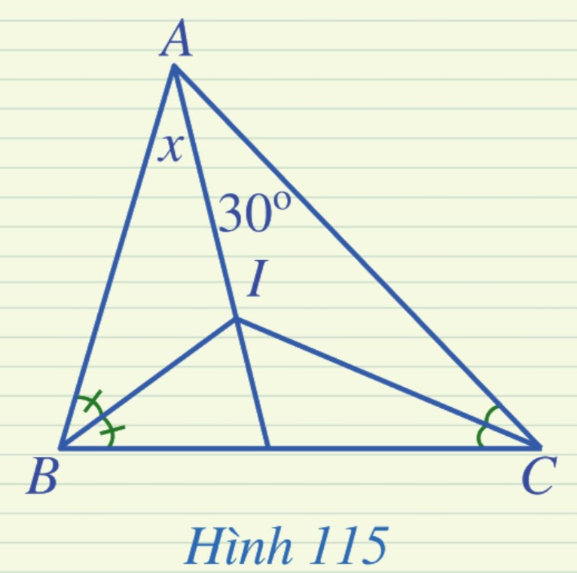

LUYỆN TẬP 2
Tìm số đo $x$ trong Hình 115.
Giải
+) Xét tam giác ABC có:
Đường phân giác của góc B và phân giác của góc C cắt nhau tại I
I là giao điểm của cả 3 đường phân giác trong tam giác ABC
AI cũng là đường phân giác của tam giác ABC
➔ AI là đường phân giác của $\hat{BAC}$.
$\hat{⇒BAI}=\hat{IAC}⇒x=30^{o}$

Slide 19
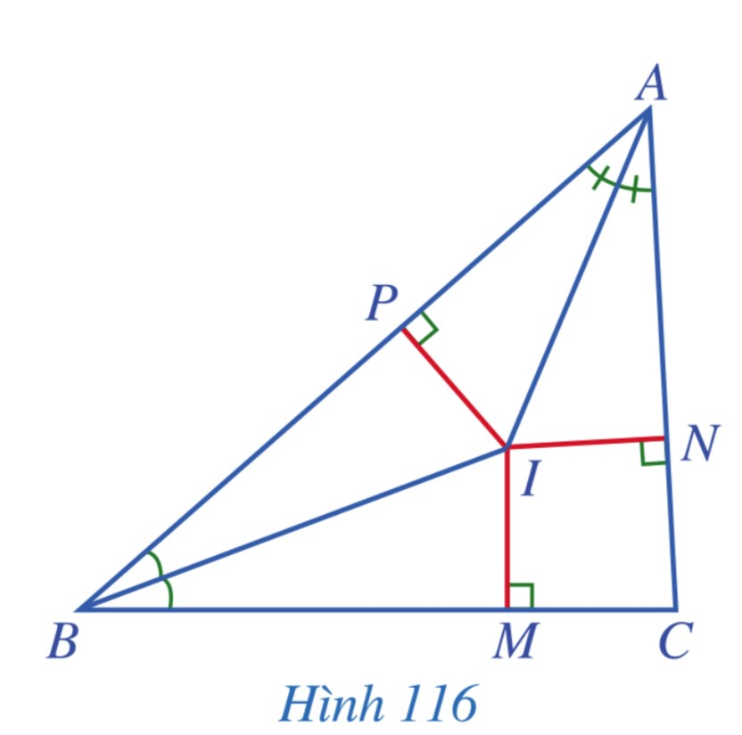

HĐ 3:
Quan sát giao điểm $I$ của ba đường phân giác trong tam giác $ABC$ (Hình 116 ) và so sánh độ dài ba đoạn thẳng $IM,IN,IP$
Giải
+) Xét tam giác ABC có: I là giao điểm của 3 đường phân giác
➔ I thuộc các đường phân giác của góc A, góc B, góc C
+) Vì I thuộc phân giác của góc BAC
➔ I cách đều 2 cạnh của góc A ➔ IP = IN (1)
+) Vì I thuộc phân giác của góc ABC
➔ I cách đều 2 cạnh của góc B ➔ IP = IM (2)
+) Từ (1) và (2) ➔ IP = IM = IN
IP = IM = IN.

Slide 20

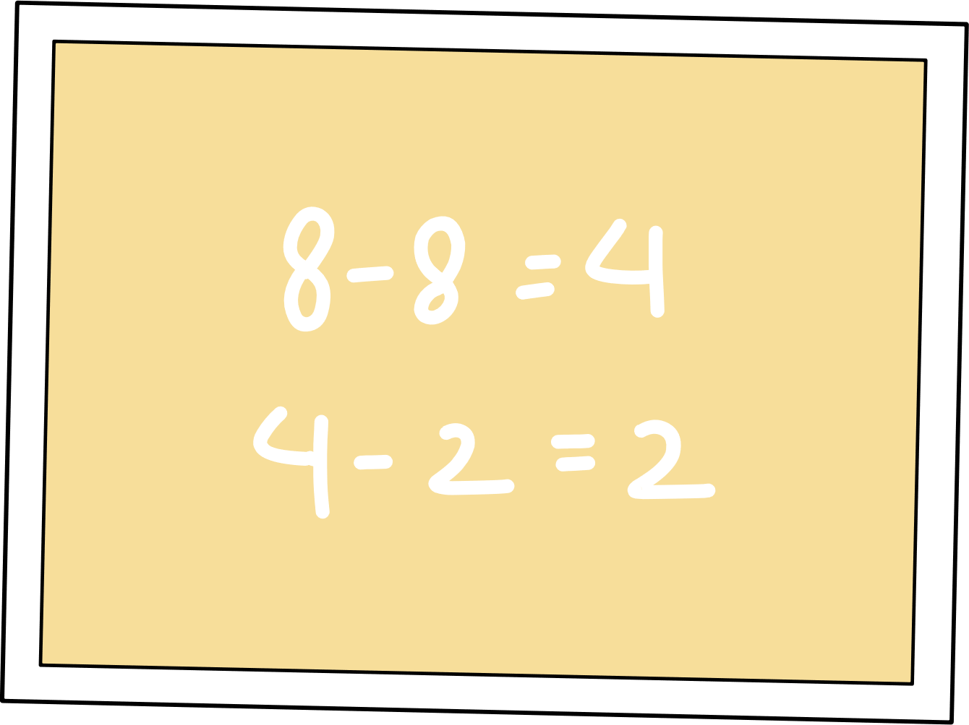


2) Tính chất 2:
Giao điểm ba đường phân giác của một tam giác cách đều ba cạnh của tam giác đó.
KẾT LUẬN
Trong tam giác ABC, ba đường phân giác cùng đi qua một điểm và điểm đó cách đều ba cạnh của tam giác.

Slide 21
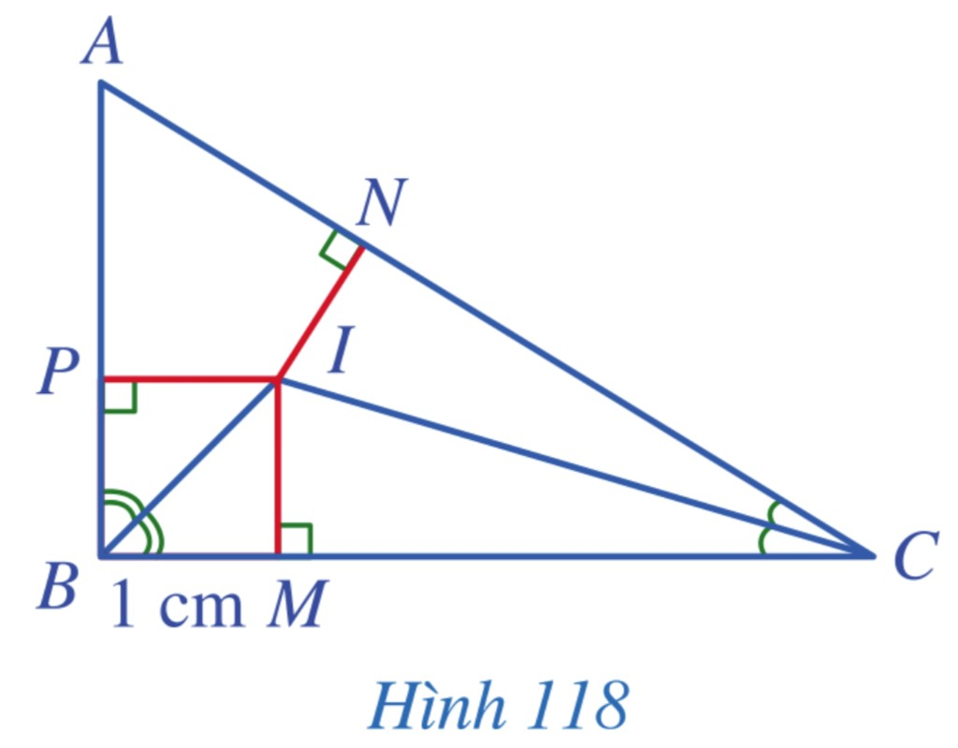

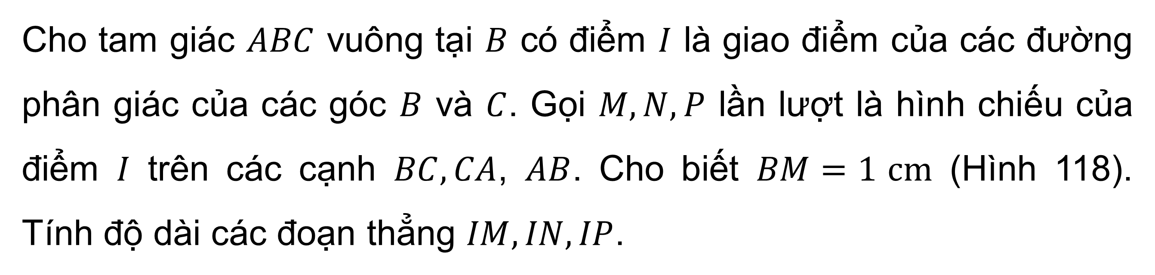
Ví dụ 5 (SGK – tr120)
Cho tam giác $ABC$ vuông tại $B$ có điểm $I$ là giao điểm của các đường phân giác của các góc $B$ và $C$. Gọi $M,N,P$ lần lượt là hình chiếu của điểm $I$ trên các cạnh $BC,CA$, $AB$. Cho biết $BM=1 cm$ (Hình 118). Tính độ dài các đoạn thẳng $IM,IN,IP$.

Slide 22

Giải
Do điểm $I$ là giao điểm của các đường phân giác của các góc $B$ và $C$ nên $I$ cũng là giao điểm ba đường phân giác của tam giác $ABC$.
Vì thế $IM=IN=IP$.
Trong tam giác vuông $ABC$, ta có:
$$\hat{IBC}=\hat{IBA}=\frac{1}{2}\hat{ABC}=\frac{1}{2}⋅{90}^{∘}={45}^{∘},$$
Tức là $\hat{MBI}={45}^{∘}$.

Slide 23

Giải
Trong tam giác vuông $MBI$, ta có:
$\hat{MIB}+\hat{MBI}={90}^{∘}$
nên $\hat{MIB}={90}^{∘}−\hat{MBI}={90}^{∘}−{45}^{∘}={45}^{∘}$.
Suy ra tam giác $MBI$ là tam giác vuông cân tại $M$.
Do đó $IM=BM=1 cm$.
Vậy $IM=IN=IP=1 cm$.

Slide 24
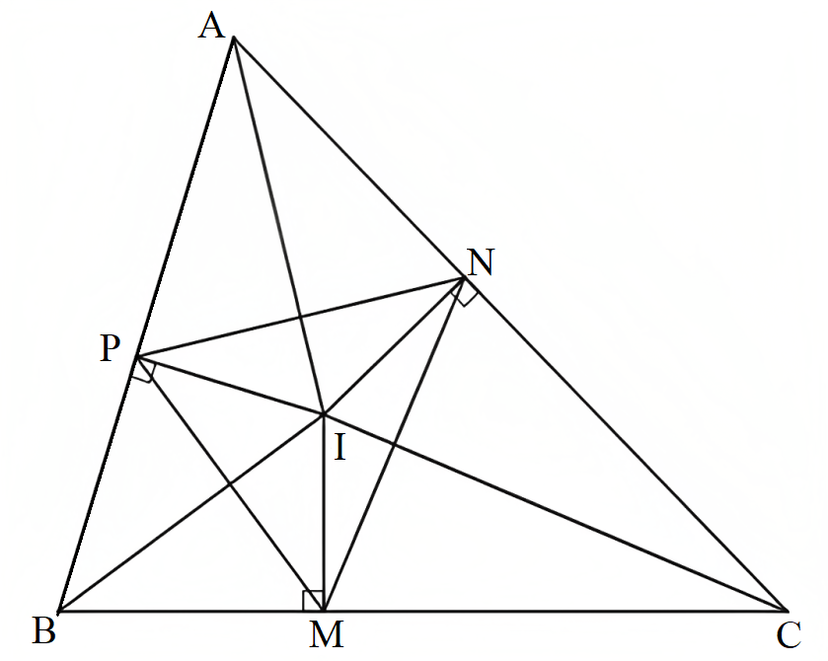
LUYỆN TẬP 3
Cho tam giác ABC có I là giao điểm của ba đường phân giác. M, N, P lần lượt là hình chiếu của I trên các cạnh BC, CA, AB. Chứng minh rằng: IA, IB, IC lần lượt là đường trung trực của các đoạn thẳng NP, PM, MN.
Giải
Chứng minh IA là đường trung trực của NP.
Do IP = IN nên I thuộc đường trung trực
của NP.

Slide 25

Giải
Xét ∆AIP vuông tại P và ∆AIN vuông tại N có:
AI chung.
IP = IN (theo giả thiết).
Suy ra AP = AN (2 cạnh tương ứng).
Do AP = AN nên A thuộc đường trung trực của NP.
Do đó IA là đường trung trực của NP.
Do đó ∆AIP = ∆AIN (cạnh huyền - cạnh góc vuông).

Slide 26
Giải
Chứng minh IB là đường trung trực của PM.
Do IP = IM nên I thuộc đường trung trực của PM.
Xét ∆BIP vuông tại P và ∆BIM vuông tại M có:
BI chung.
IP = IM (theo giả thiết).
Do đó ∆BIP = ∆BIM (cạnh huyền - cạnh góc vuông).
Suy ra BP = BM (2 cạnh tương ứng).
Do BP = BM nên B thuộc đường trung trực của PM.
Do đó IB là đường trung trực của PM.

Slide 27
Giải
Chứng minh IC là đường trung trực của MN.
Do IM = IN nên I thuộc đường trung trực của MN.
Xét ∆CIM vuông tại M và ∆CIN vuông tại N có:
CI chung.
IM = IN (theo giả thiết).
Do đó ∆CIM = ∆CIN (cạnh huyền - cạnh góc vuông).
Suy ra CM = CN (2 cạnh tương ứng).
Do CM = CN nên C thuộc đường trung trực của MN.
Do đó IC là đường trung trực của MN

Slide 28
LUYỆN TẬP

Slide 29



BÀI TẬP TRẮC NGHIỆM
Câu 1: Cho tam giác ABC có $\hat{B}=80^{o},\hat{C}=\frac{1}{2}\hat{B}$. Hai tia phân giác của góc B và C cắt nhau ở O. Số đo góc BAO là:
A. 25º B. 30º
C. 35º D. 40º

Slide 30

BÀI TẬP TRẮC NGHIỆM
Câu 2: Cho $ΔABC$ cân tại A, trung tuyến AM. Gọi D là một nằm giữa A và M. Khi đó $ΔBDC$ là tam giác gì?
A. Tam giác cân B. Tam giác đều
C. Tam giác vuông D. Tam giác vuông cân

Slide 31


BÀI TẬP TRẮC NGHIỆM
Câu 3: Cho $ΔABC$ có $\hat{A}=90^{o}$các tia phân giác $\hat{B}$ và $\hat{C}$ cắt nhau tại I. Gọi D, E là chân các đường vuông góc hạ từ I đến các cạnh AB và AC. Khi đó ta có:
A. AI là đường cao của $ΔABC$
B. IA = IB = IC
C. AI là đường trung tuyến của $ΔABC$
D. ID = IE

Slide 32
BÀI TẬP TRẮC NGHIỆM
Câu 4: Cho ΔABC cân tại A. Gọi G là trọng tâm của tam giác, I là giao điểm của các đường phân giác tam giác. Khi đó ta có
A. I cách đều ba đỉnh của ΔABC
B. A, I, G thẳng hàng
C. G cách đều ba cạnh của ΔABC
D. Cả 3 đáp án trên đều đúng.

Slide 33
BÀI TẬP TRẮC NGHIỆM
Câu 5: Cho ΔABC, các tia phân giác của góc B và A cắt nhau tại O. Qua O kẻ đường thẳng song song với BC cắt AB tại M, cắt AC ở N. Cho BM = 2cm, CN = 3cm. Tính MN?
A. 5cm B. 6cm
C. 7cm D. 8cm

Slide 34




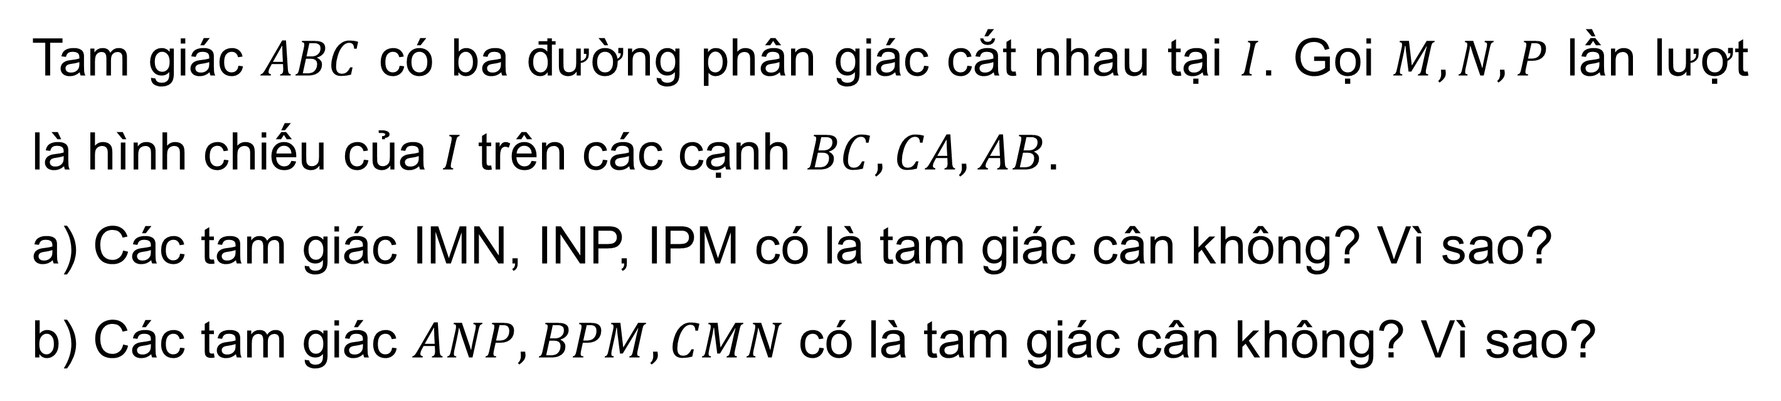
Bài 1. (SGK – tr.111)
Tam giác $ABC$ có ba đường phân giác cắt nhau tại $I$. Gọi $M,N,P$ lần lượt là hình chiếu của $I$ trên các cạnh $BC,CA,AB$.
a) Các tam giác IMN, INP, IPM có là tam giác cân không? Vì sao?
b) Các tam giác $ANP,BPM,CMN$ có là tam giác cân không? Vì sao?

Slide 35
Giải
a) Tam giác ABC có I là giao điểm ba đường phân giác nên I cách đều 3 cạnh của tam giác ABC.
Do đó IM = IN = IP.
Do IM = IN nên tam giác IMN cân tại I.
Do IN = IP nên tam giác INP cân tại I.
Do IP = IM nên tam giác IPM cân tại I.

Slide 36

b) Xét ∆AIP vuông tại P và ∆AIN vuông tại N có:
AI chung.
IP = IN (theo giả thiết).
Do đó ∆AIP = ∆AIN (cạnh huyền - cạnh góc vuông).
Suy ra AP = AN (2 cạnh tương ứng).
Tam giác ANP có AP = AN nên tam giác ANP cân tại A.
Xét ∆BIP vuông tại P và BIM vuông tại M có:
BI chung.
IP = IM (theo giả thiết).
Do đó ∆BIP = ∆BIM (cạnh huyền - cạnh góc vuông).

Slide 37

Suy ra BP = BM (2 cạnh tương ứng).
Tam giác BPM có BP = BM nên tam giác BPM cân tại B.
Xét ∆CIM vuông tại M và ∆CIN vuông tại N có:
CI chung.
IM = IN (theo giả thiết).
Do đó ∆CIM = ∆CIN (cạnh huyền - cạnh góc vuông).
Suy ra CM = CN (2 cạnh tương ứng).
Tam giác CMN có CM = CN nên tam giác CMN cân tại C.

Slide 38
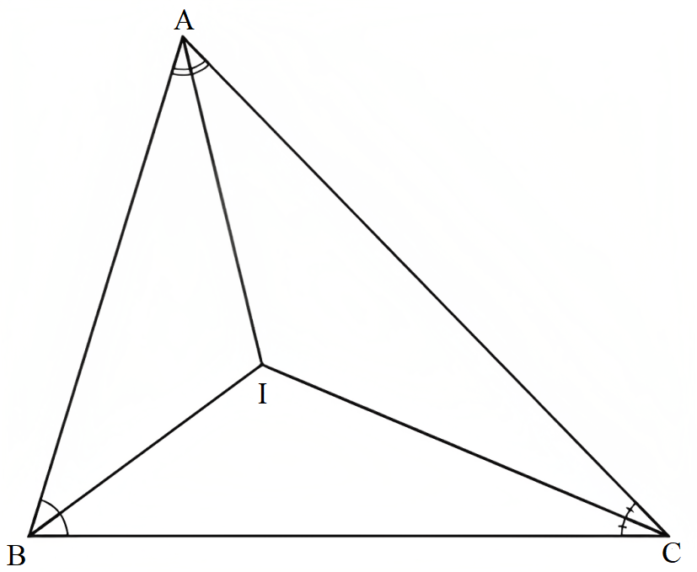
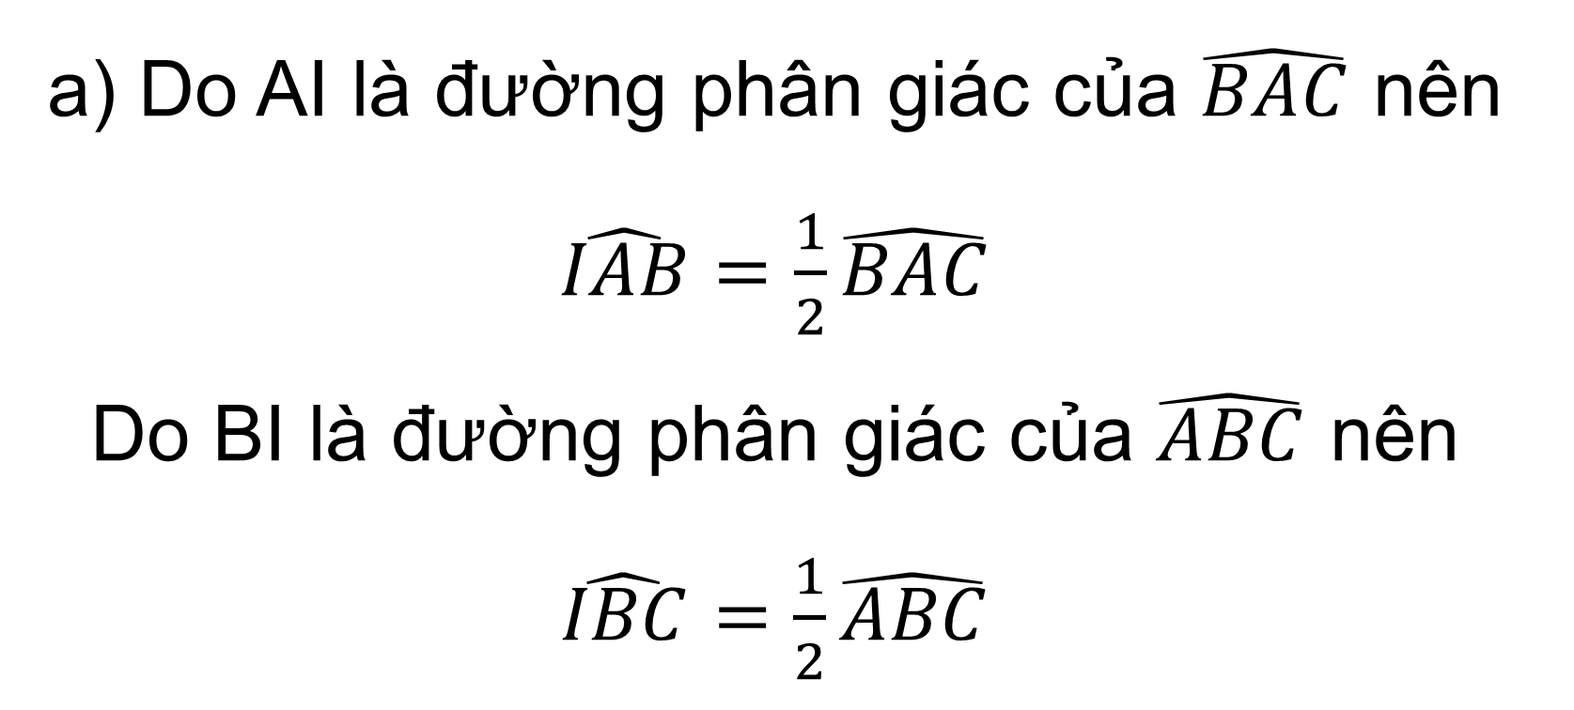
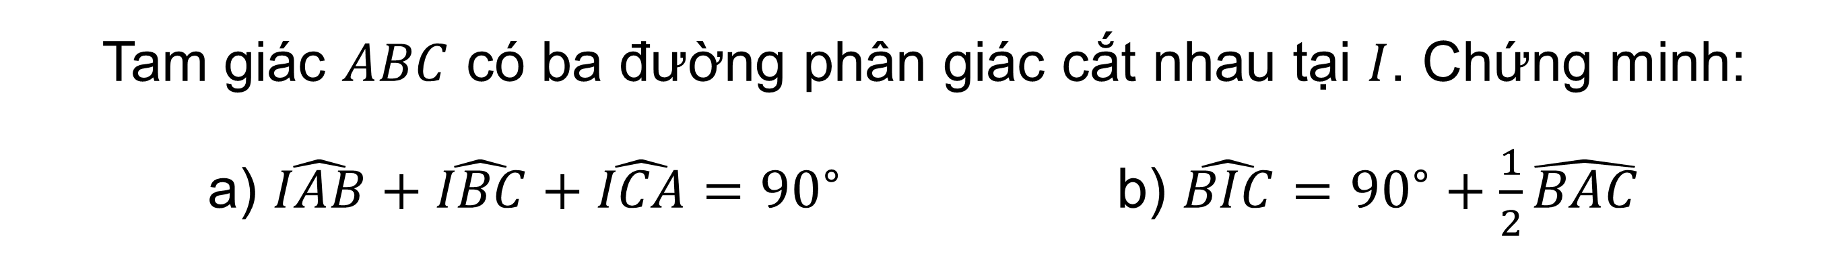
Bài 2. (SGK – tr.111)
Tam giác $ABC$ có ba đường phân giác cắt nhau tại $I$. Chứng minh:
a) $\hat{IAB}+\hat{IBC}+\hat{ICA}={90}^{∘}$ b) $\hat{BIC}={90}^{∘}+\frac{1}{2}\hat{BAC}$
Giải
a) Do AI là đường phân giác của $\hat{BAC}$ nên $\hat{IAB}=\frac{1}{2}\hat{BAC}$
Do BI là đường phân giác của $\hat{ABC}$ nên $\hat{IBC}=\frac{1}{2}\hat{ABC}$

Slide 39
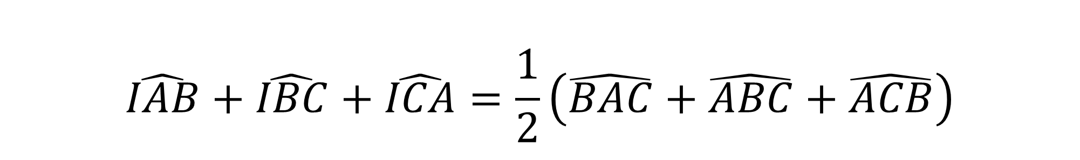
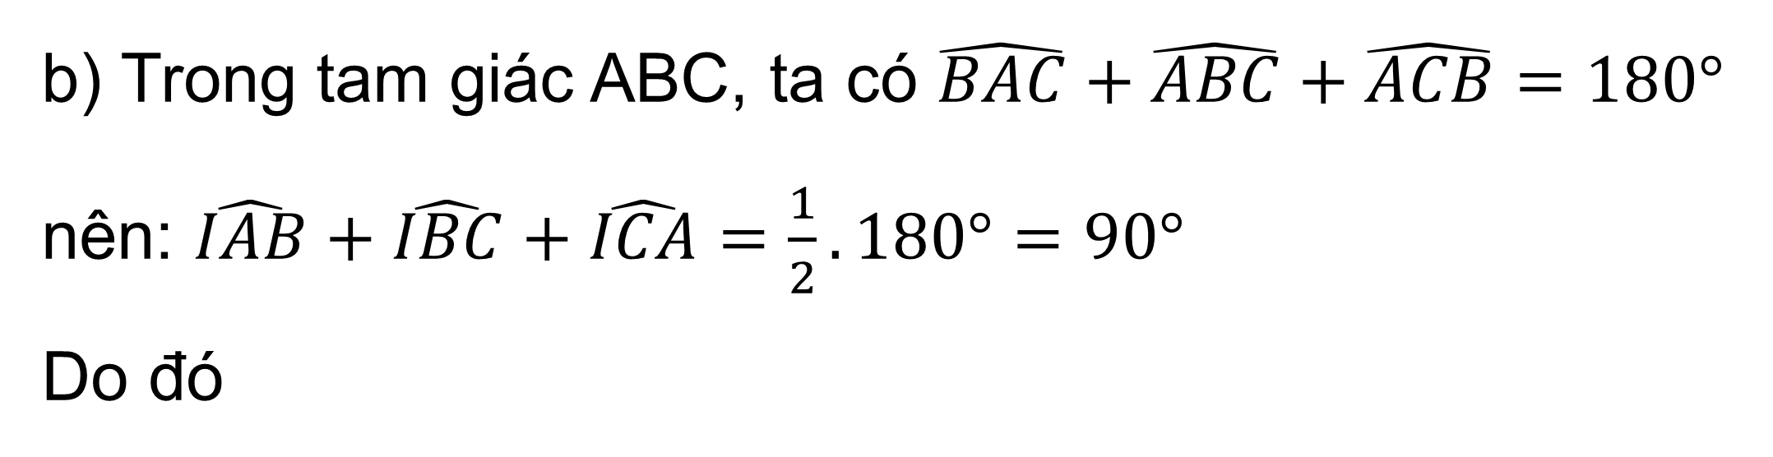
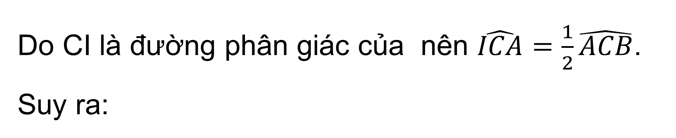
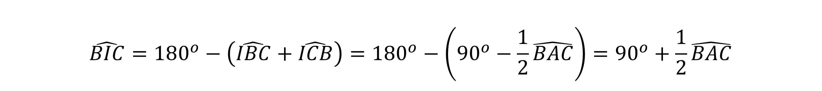
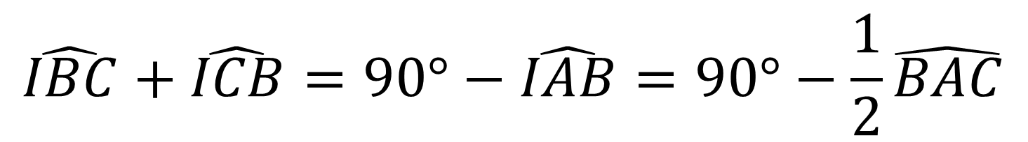
Do CI là đường phân giác của nên $\hat{ICA}=\frac{1}{2}\hat{ACB}$. Suy ra:
$$\hat{IAB}+\hat{IBC}+\hat{ICA}=\frac{1}{2}\left(\hat{BAC}+\hat{ABC}+\hat{ACB}\right)$$
b) Trong tam giác ABC, ta có $\hat{BAC}+\hat{ABC}+\hat{ACB}=180°$ nên: $\hat{IAB}+\hat{IBC}+\hat{ICA}=\frac{1}{2}.180°=90°$
Do đó
$$\hat{IBC}+\hat{ICB}=90°−\hat{IAB}=90°−\frac{1}{2}\hat{BAC}$$
Trong tam giác BIC:$\hat{BIC}+\hat{IBC}+\hat{ICB}=180°$ nên:
$$\hat{BIC}=180^{o}−\left(\hat{IBC}+\hat{ICB}\right)=180^{o}−\left(90^{o}−\frac{1}{2}\hat{BAC}\right)=90^{o}+\frac{1}{2}\hat{BAC}$$

Slide 40
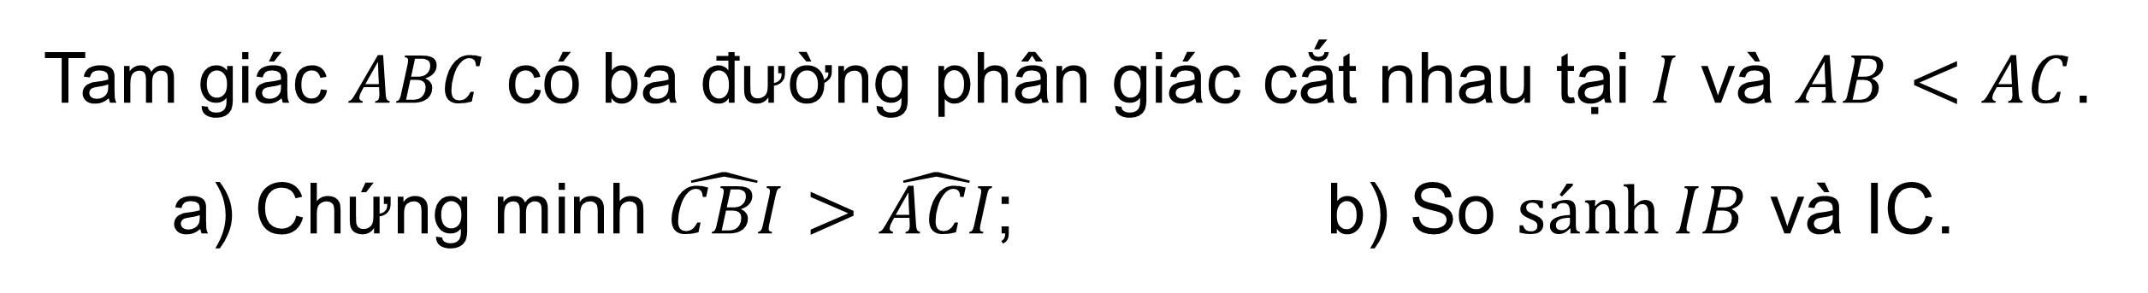

Bài 3. (SGK – tr.111)
Tam giác $ABC$ có ba đường phân giác cắt nhau tại $I$ và $AB<AC$.
a) Chứng minh $\hat{CBI}>\hat{ACI}$; b) So $sánh⁡IB$ và IC.
Giải
a) Xét tam giác ABC có AB < AC
nên $\hat{ACB}<\hat{ABC}$
Do BI là đường phân giác của $\hat{ABC}$ nên $\hat{CBI}=\frac{1}{2}\hat{ABC}$.

Slide 41

Bài 3. (SGK – tr.111)
Tam giác $ABC$ có ba đường phân giác cắt nhau tại $I$ và $AB<AC$.
a) Chứng minh $\hat{CBI}>\hat{ACI}$; b) So $sánh⁡IB$ và IC.
Giải
Do CI là đường phân giác của $\hat{ACB}$ nên $\hat{ACI}=\hat{BCI}=\frac{1}{2}\hat{ACB}$
Do $\hat{ACB}<\hat{ABC}$ nên $\frac{1}{2}\hat{ACB}<\frac{1}{2}\hat{ABC}$.
Do đó $\hat{ACI}<\hat{CBI}$

Slide 42
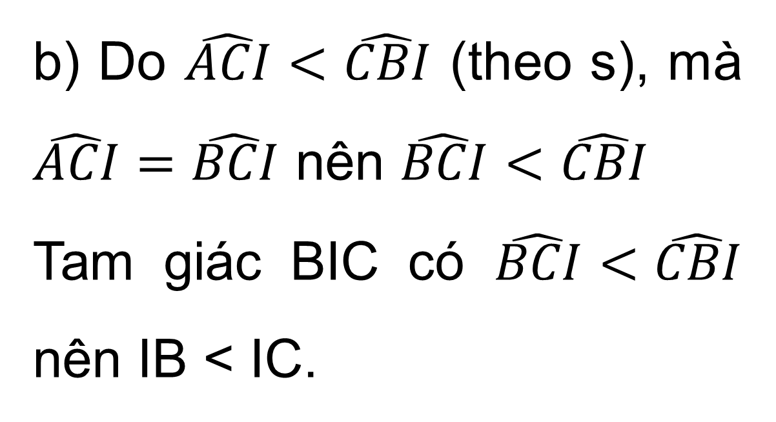
Bài 3. (SGK – tr.111)
Tam giác $ABC$ có ba đường phân giác cắt nhau tại $I$ và $AB<AC$.
a) Chứng minh $\hat{CBI}>\hat{ACI}$; b) So $sánh⁡IB$ và IC.
Giải
b) Do $\hat{ACI}<\hat{CBI}$ (theo s), mà $\hat{ACI}=\hat{BCI}$ nên $\hat{BCI}<\hat{CBI}$
Tam giác BIC có $\hat{BCI}<\hat{CBI}$ nên IB < IC.

Slide 43


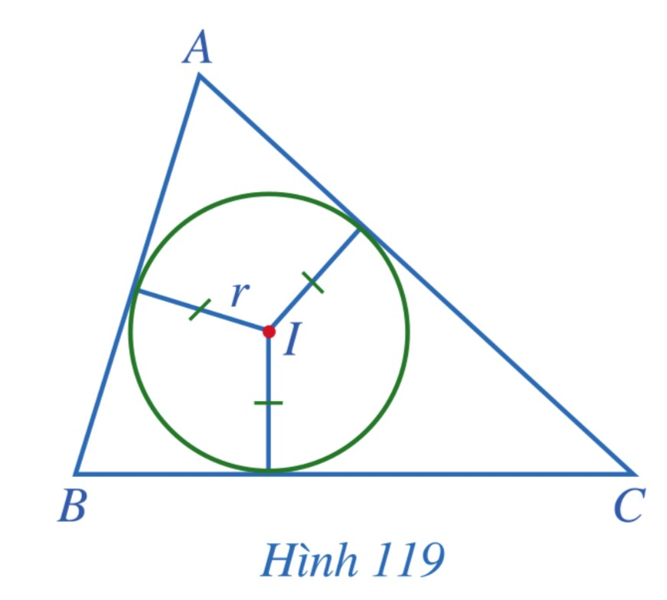

CÓ THỂ EM CHƯA BIẾT
Trong tam giác ABC, vẽ đường tròn có tâm I là giao điểm của ba đường phân giác và bán kính r bằng khoảng cách từ điểm I đến ba cạnh của tam giác.
Ta gọi đường tròn trên là đường tròn nội tiếp tam giác ABC và điểm O là tâm đường tròn nội tiếp tam giác đó.

Slide 44
HƯỚNG DẪN VỀ NHÀ
* Chuẩn bị trước
"Bài 12: Tính chất ba đường trung trực của tam giác".
* Ghi nhớ
kiến thức trong bài.
* Hoàn thành các bài tập trong SBT.

Slide 45


CẢM ƠN CÁC EM
ĐÃ THAM GIA BÀI HỌC!

